Slide 1

Padaria Baker
MESTRADO INTEGRADO EM ENGENHARIA INFORMÁTICA E COMPUTAÇÃO | 2º ANO
Algoritmos e Estruturas de Dados | 2020/2021 | 1º SEMESTRE
Tema 4 (parte 2)
Elementos do Grupo Adriano Filipe Ribeiro Soares up201904873@fe.up.pt Afonso Duarte de Carvalho Monteiro up201907284@fe.up.pt Ana Rita Antunes Ramada up201904565@fe.up.pt

Slide 2
Problema
A partir do trabalho desenvolvido na 1ª parte, foi-nos pedido acrescentar:
Organizar os produtos pelo número de encomendas em que este consta, implementando uma árvore binária de pesquisa.
Para melhorar a opinião dos clientes que fizeram avaliações negativas, implementando uma fila de prioridade como sistema de entregas.
Um registo dos funcionários por posto de trabalho numa tabela de dispersão.

Slide 3
Solução
Todas as novas estruturas foram adicionadas à classe shop, visto que é esta que faz gestão de produtos, entregas e funcionários. Para uma implementação correta, foi ainda necessário:
Na classe shop: função para incrementar o nº de encomendas na qual um produto aparecia;

Slide 4
Solução (continuação)
Na “struct” “Products”: Implementação de operadores (<, ==), bem como a adição do atributo “n_orders”;
Na classe “Order”: Implementação de operadores (<, ==), mais outras funções e atributos que necessitamos;
Na classe Person e Employee: Implementação dos operadores == e <, respetivamente. Na classe Employee também foi adicionado o atributo “post”.
Também foi adicionado ao menu um sub-menu para os empregados.

Slide 5
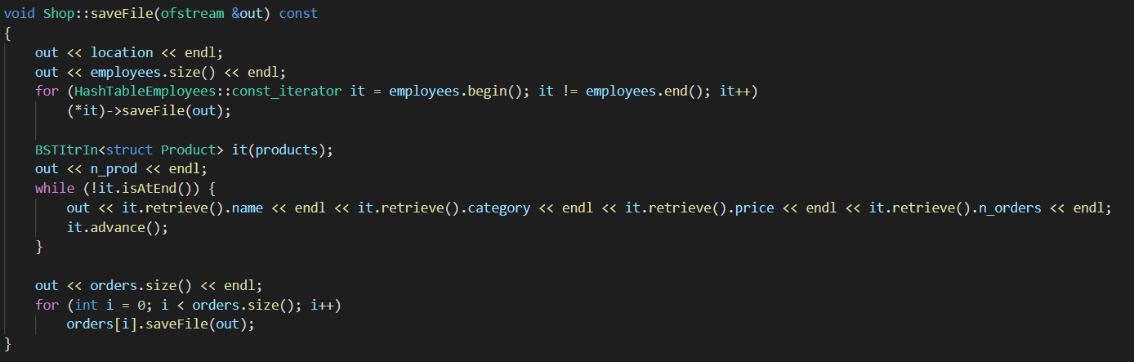
Ficheiros
Os dados relativos à padaria, clientes, funcionários, produtos e respetivas lojas, são guardados, num único ficheiro, quando o destrutor da class Bakery é chamado, e são lidos quando a padaria é inicializada. Para esse efeito, em todas as classes, com exceção da Bakery, foi implementado o método saveFile.
Fig. 1 – Exemplo do método saveFile na classe Shop

Slide 6
Funcionalidades das classes
Em boa parte das classes foi necessário alterar membros-privados já existentes e, dessa forma, alterar ou adicionar funções às mesmas.
Struct Employee Hash
Esta struct tem apenas os operadores ”()” necessários para implementar a tabela de dispersão na classe Shop.
Class Order
Foram adicionadas novas funções para ajudar na implementação das filas de prioridade.

Slide 7
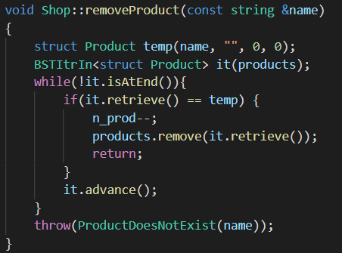
Class Shop
Os vetores employees e orders foram modificados para serem tabelas de dispersão e filas de prioridade, respetivamente. Funções que tratavam estes membros foram devidamente alteradas e foram adicionadas novas.
Fig. 2 – Método alterado da classe Shop
Class Person
Foi feito o overload do operador ==.

Slide 8
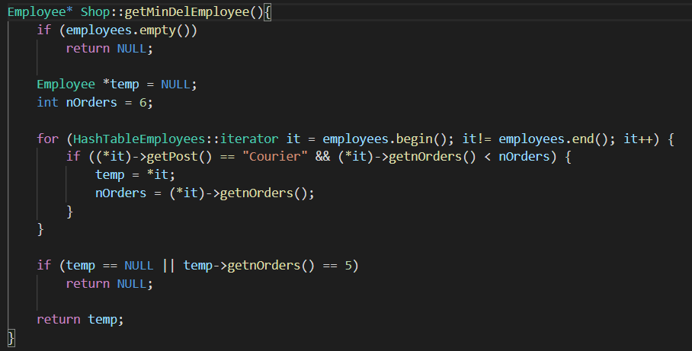
Outras Funcionalidades
Na classe Shop, para obter o funcionário com o menor número de entregas, há uma função que itera a tabela de dispersão, atualizando sucessivamente o menor número de entregas. No final, é retornado o funcionário com o menor número de entregas associado. Esta função também mantém a condição que cada estafeta não possa ter mais do que 5 encomendas por entregar.
Fig. 3 – Método getMinDelEmployee da classe Shop

Slide 9
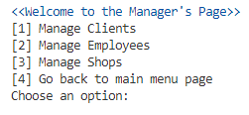

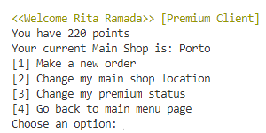
Execução – Interface do Utilizador
Manager
Menu Inicial
Clients

Slide 10
Dificuldades
Inicialmente, tivemos um precalço na implementação das filas de prioridade, devido a um problema de interdeclaração de classes. Contudo, depois de se ter repensado no problema conseguiu-se corrigir esse erro.
Distribuição de trabalho
Em semelhança à primeira parte, houve uma comunicação contínua entre os elementos do grupo, o que permitiu uma distribuição fluída e equitativa de trabalho entre os mesmos.

